Slide 1
Saída de dados:
Pressupostos dos modelos

Slide 2
Modelos para Distâncias

Slide 3
Resultados dos Testes de Normalidade (Resíduos)
Modelo 1
Modelo 3
Teste | Estatistica | p_value
Shapiro-Wilk (Resíduos) | 0.836 | 0.000
Lilliefors (Resíduos) | 0.086 | 0.000
Teste | Estatistica | p_value
Shapiro-Wilk (Resíduos) | 0.941 | 0.000
Lilliefors (Resíduos) | 0.050 | 0.000
Modelo 2
Modelo 4
Teste | Estatistica | p_value
Shapiro-Wilk (Resíduos) | 0.938 | 0.000
Lilliefors (Resíduos) | 0.047 | 0.000
Teste | Estatistica | p_value
Shapiro-Wilk (Resíduos) | 0.950 | 0.000
Lilliefors (Resíduos) | 0.071 | 0.000

Slide 4
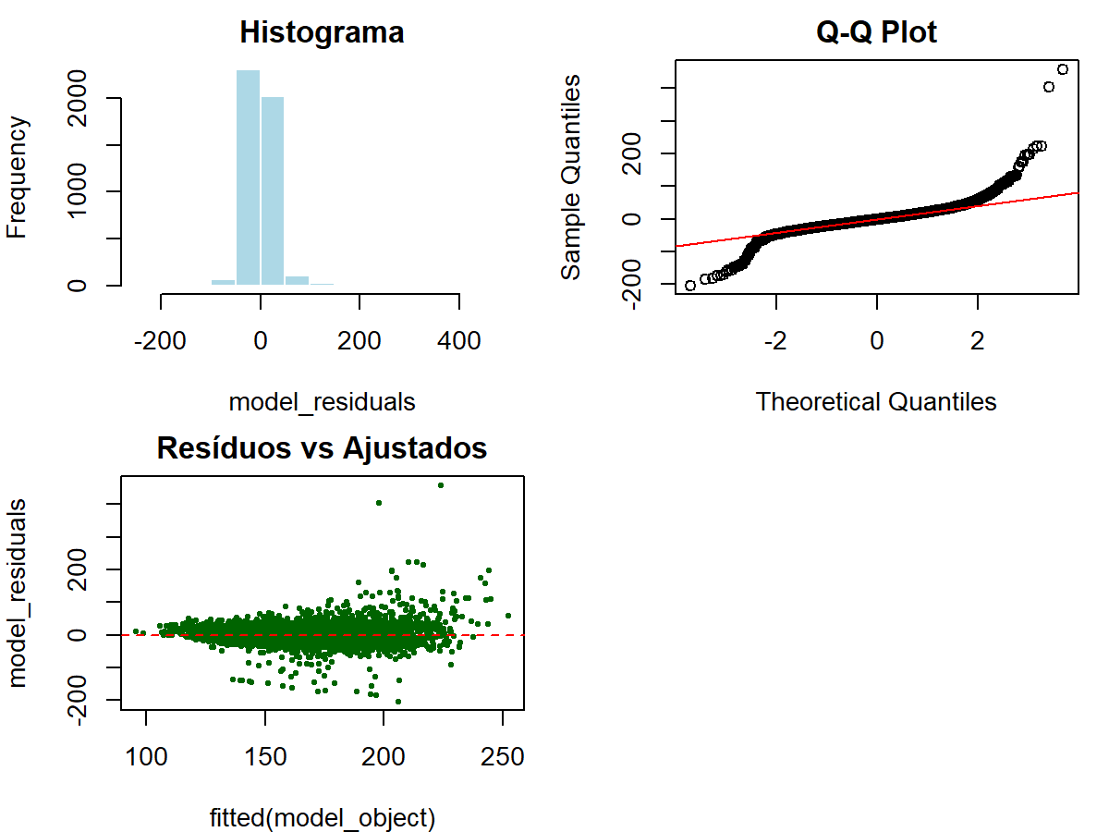
Gráficos de Resíduos – DIST – Modelo 1

Slide 5
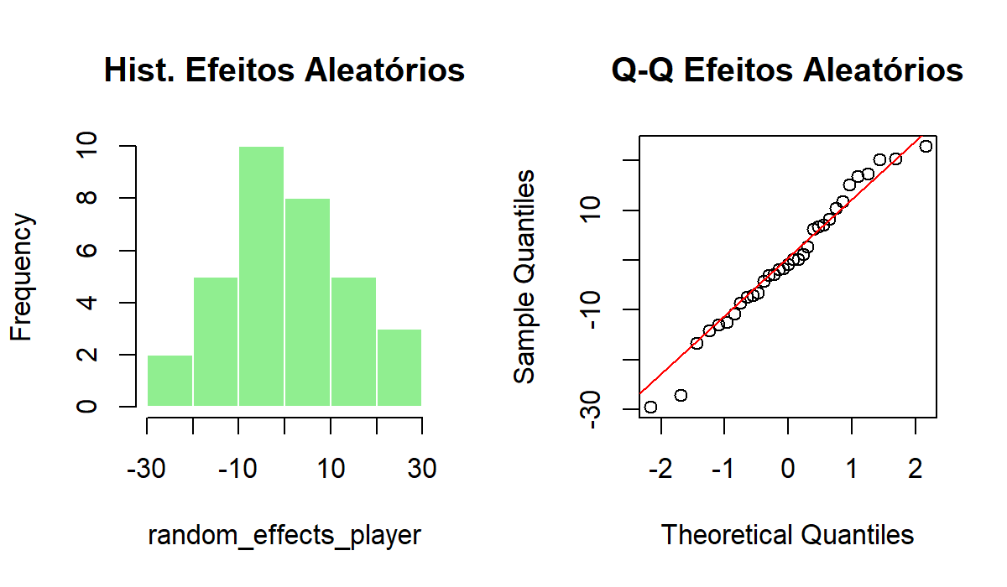
Efeitos Aleatórios – DIST – Modelo 1
Shapiro-Wilk p-value: 0.698 | Lilliefors p-value: 0.959

Slide 6
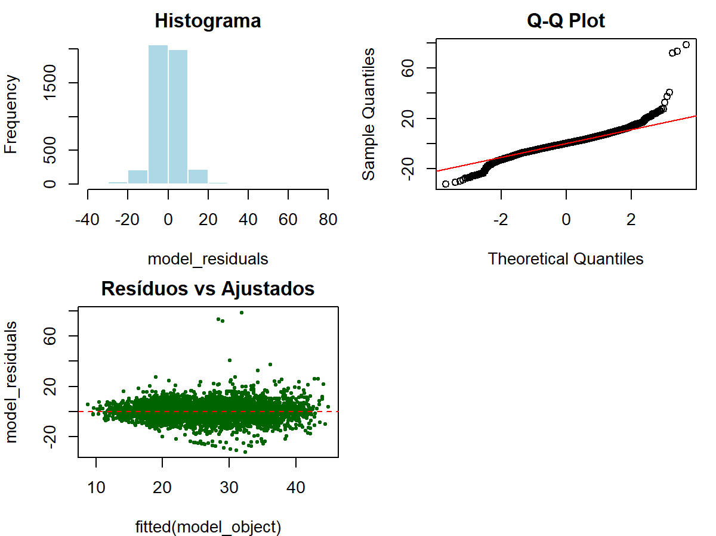
Gráficos de Resíduos – DIST – Modelo 2

Slide 7
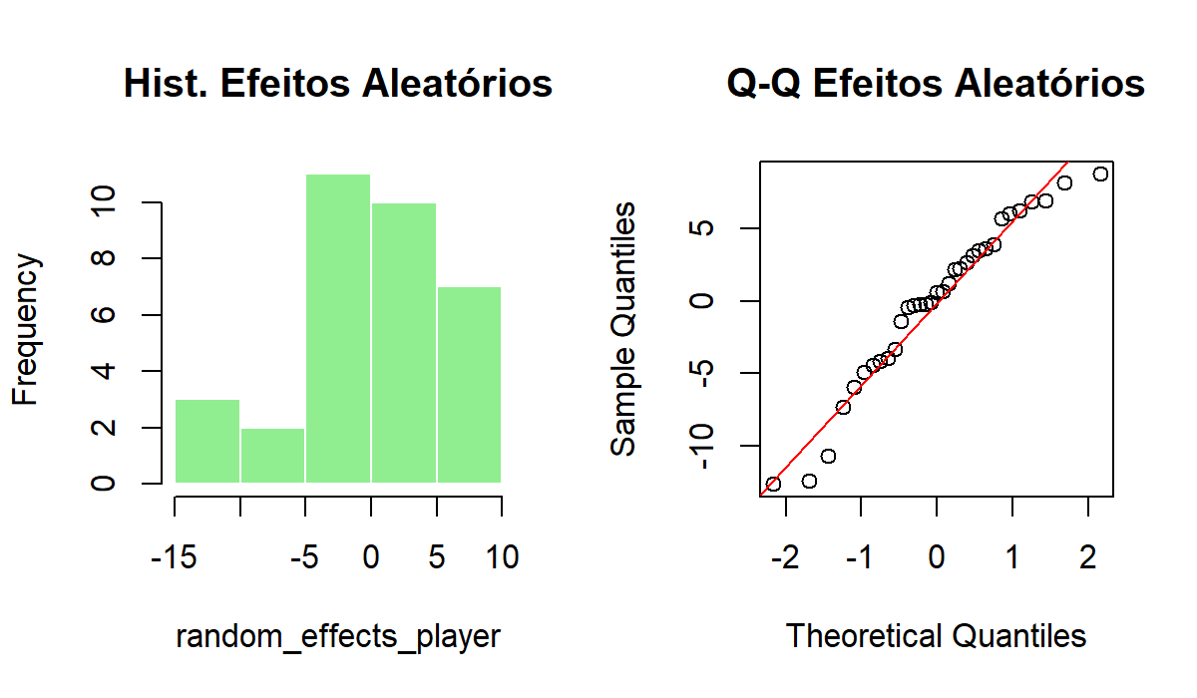
Efeitos Aleatórios – DIST – Modelo 2
Shapiro-Wilk p-value: 0.158 | Lilliefors p-value: 0.121

Slide 8
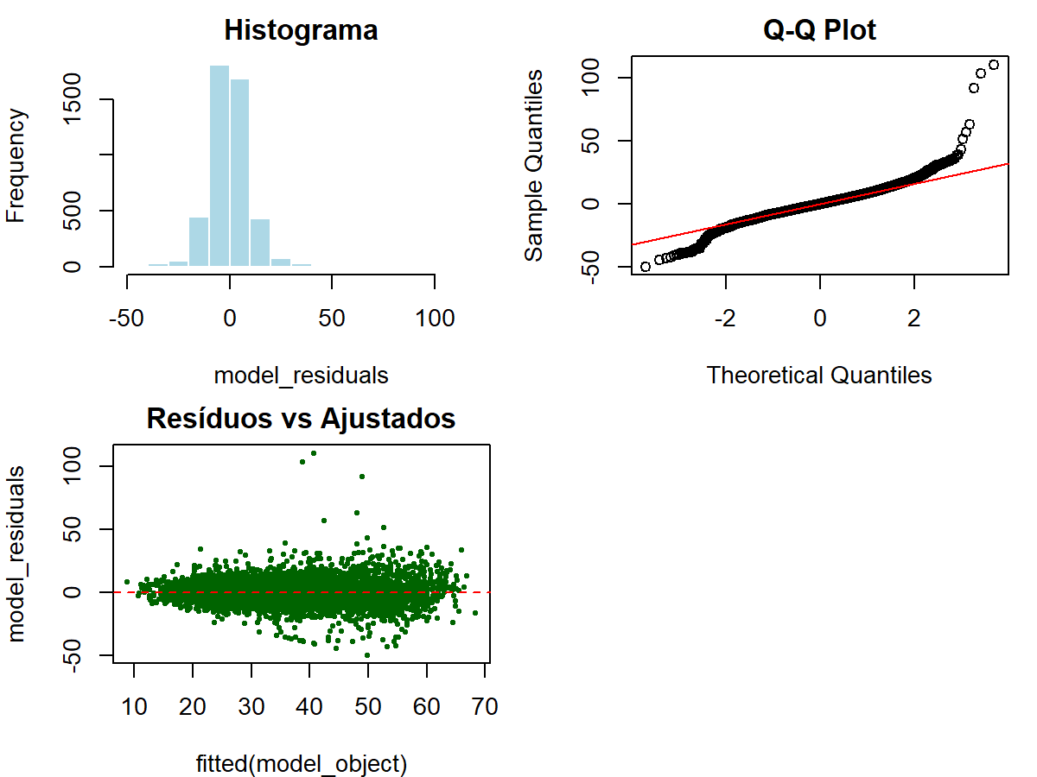
Gráficos de Resíduos – DIST – Modelo 3

Slide 9
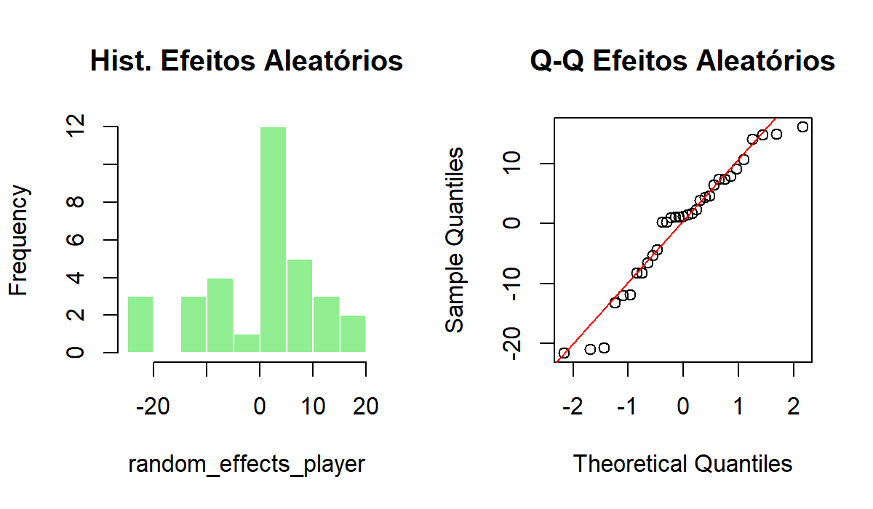
Efeitos Aleatórios – DIST – Modelo 3
Shapiro-Wilk p-value: 0.109 | Lilliefors p-value: 0.009

Slide 10
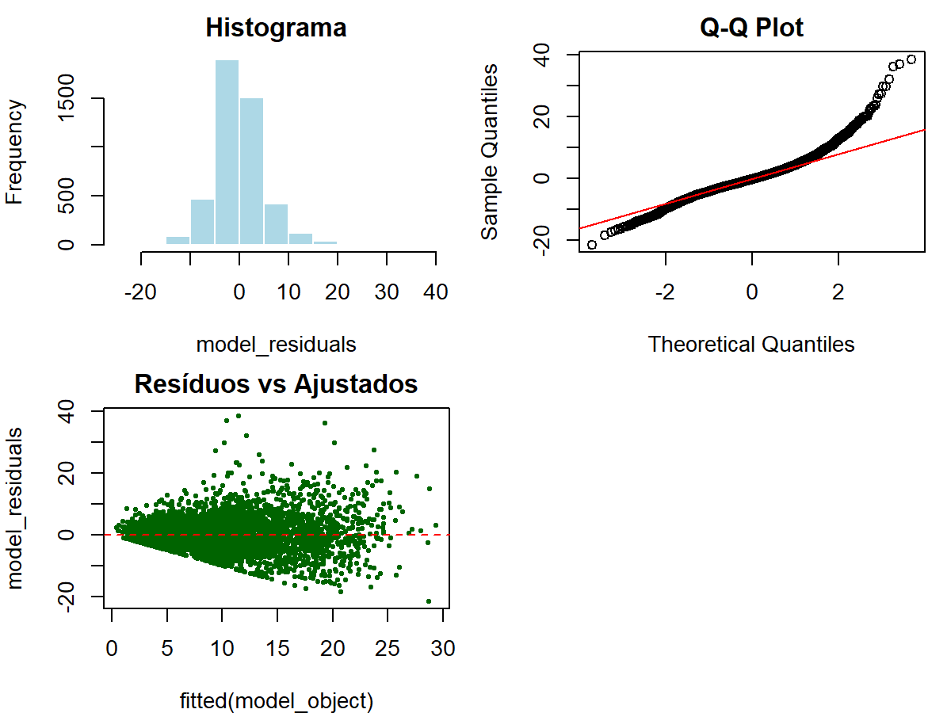
Gráficos de Resíduos – DIST – Modelo 4

Slide 11
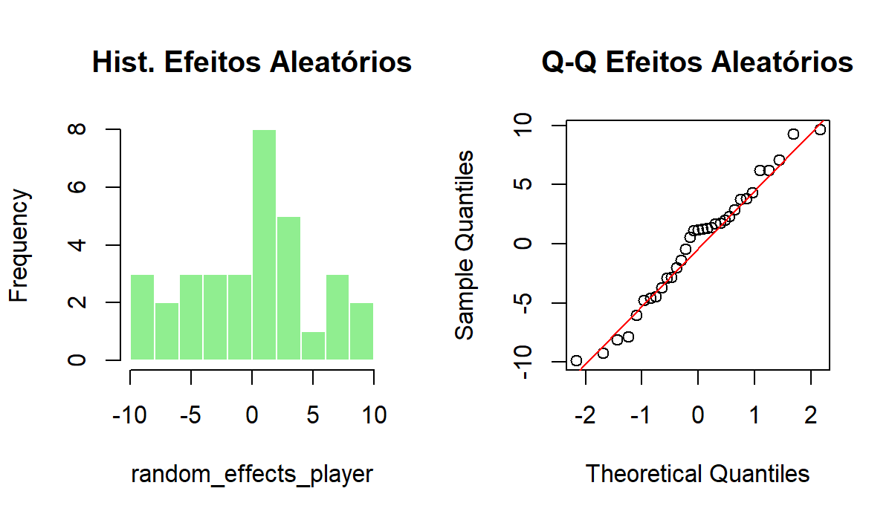
Efeitos Aleatórios – DIST – Modelo 4
Shapiro-Wilk p-value: 0.597 | Lilliefors p-value: 0.143

Slide 12
Modelos para Acelerações

Slide 13
Resultados dos Testes de Normalidade (Resíduos)
Modelo 1
Modelo 3
Teste | Estatistica | p_value
Shapiro-Wilk (Resíduos) | 0.850 | 0.000
Lilliefors (Resíduos) | 0.092 | 0.000
Teste | Estatistica | p_value
Shapiro-Wilk (Resíduos) | 0.867 | 0.000
Lilliefors (Resíduos) | 0.092 | 0.000
Modelo 2
Modelo 4
Teste | Estatistica | p_value
Shapiro-Wilk (Resíduos) | 0.870 | 0.000
Lilliefors (Resíduos) | 0.093 | 0.000
Teste | Estatistica | p_value
Shapiro-Wilk (Resíduos) | 0.953 | 0.000
Lilliefors (Resíduos) | 0.047 | 0.000

Slide 14
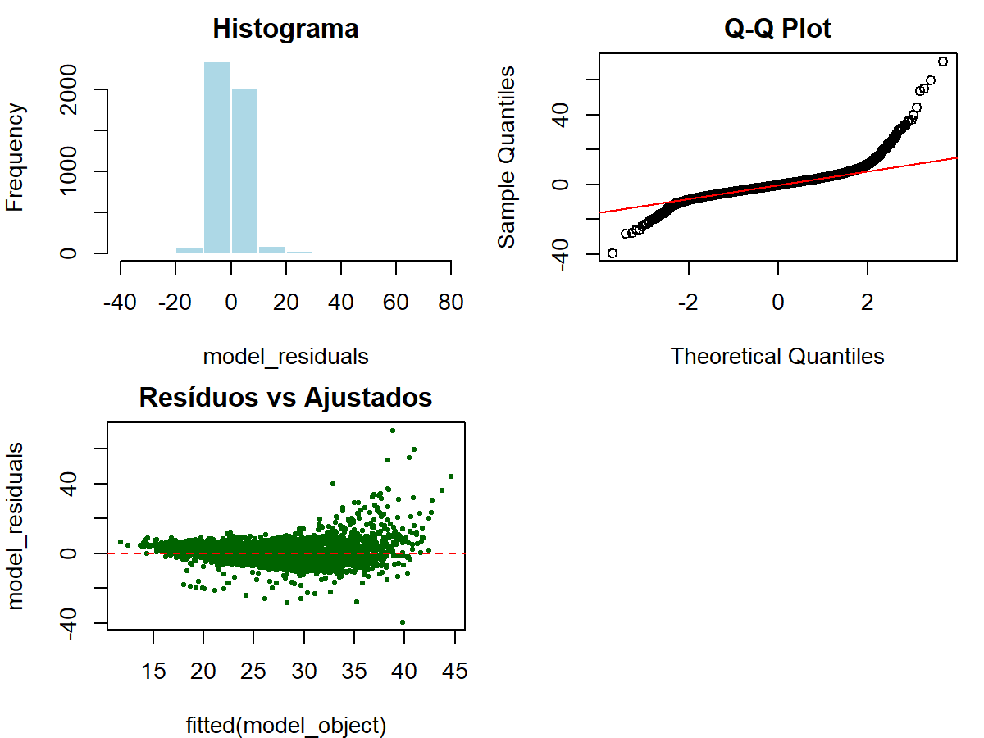
Gráficos de Resíduos – ACEL – Modelo 1

Slide 15
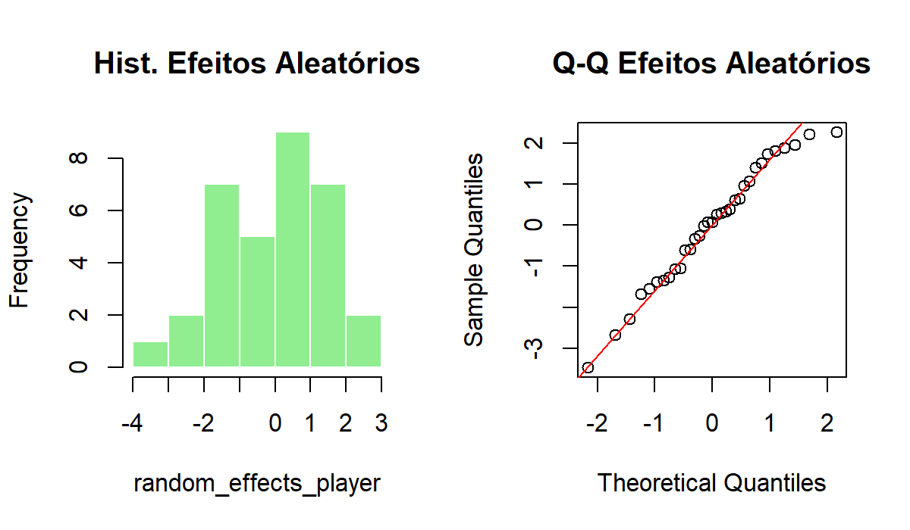
Efeitos Aleatórios – ACEL – Modelo 1
Shapiro-Wilk p-value: 0.499 | Lilliefors p-value: 0.923

Slide 16
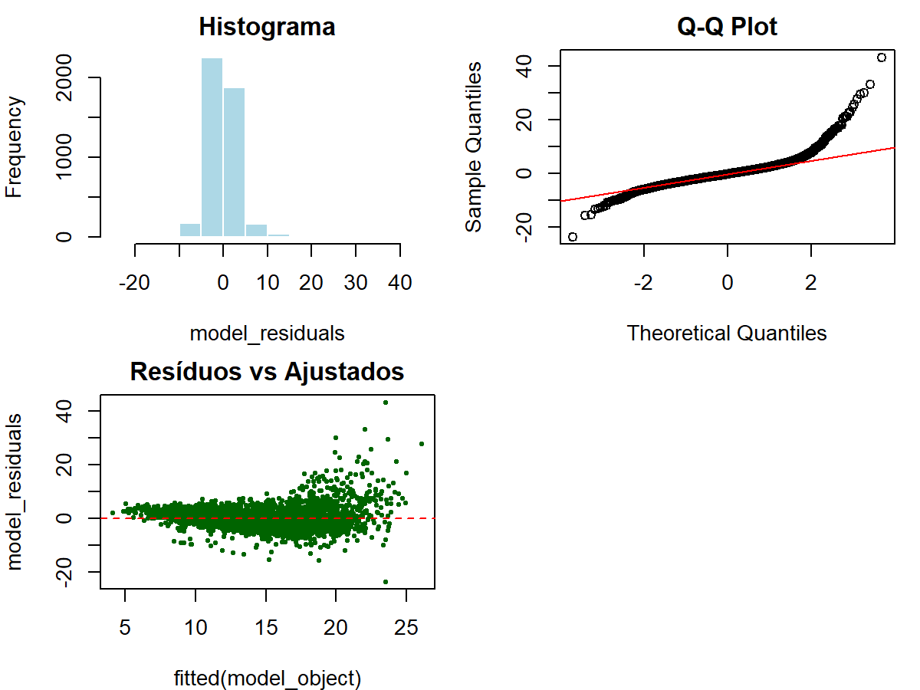
Gráficos de Resíduos – ACEL – Modelo 2

Slide 17
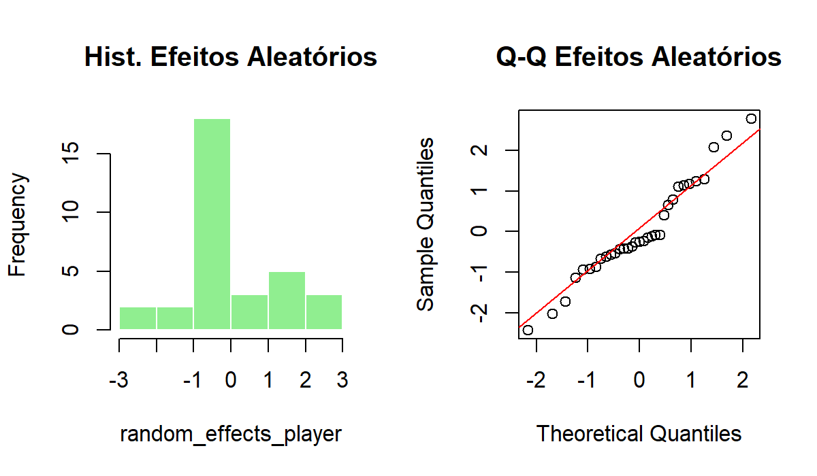
Efeitos Aleatórios – ACEL – Modelo 2
Shapiro-Wilk p-value: 0.237 | Lilliefors p-value: 0.004

Slide 18
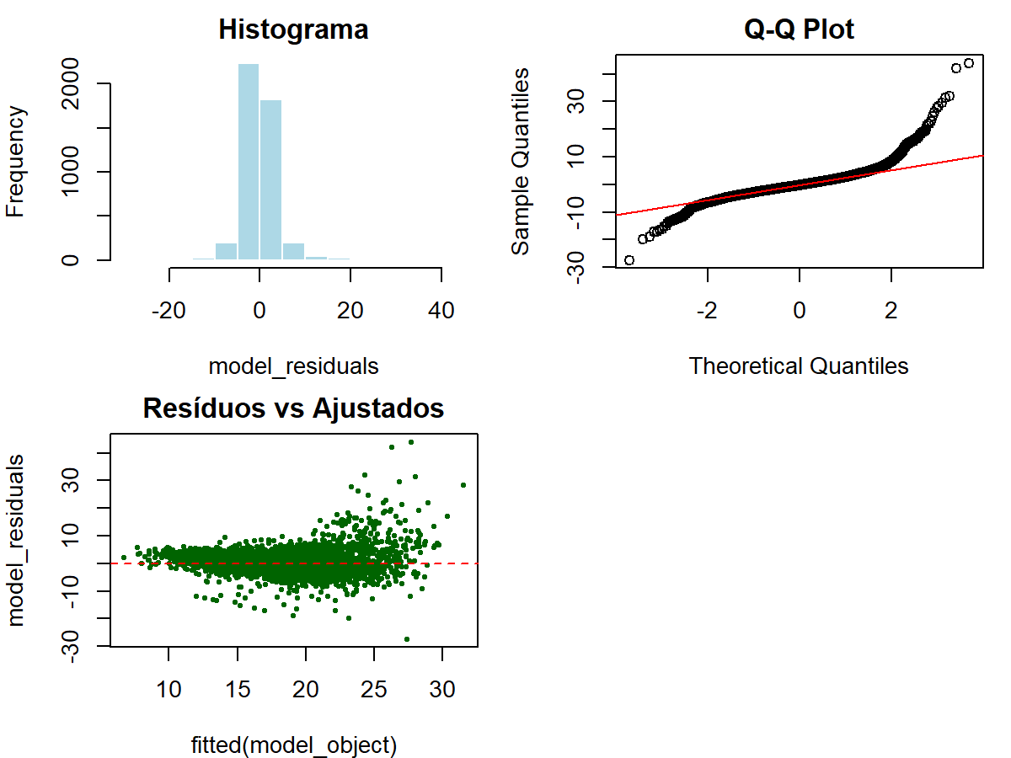
Gráficos de Resíduos – ACEL – Modelo 3

Slide 19
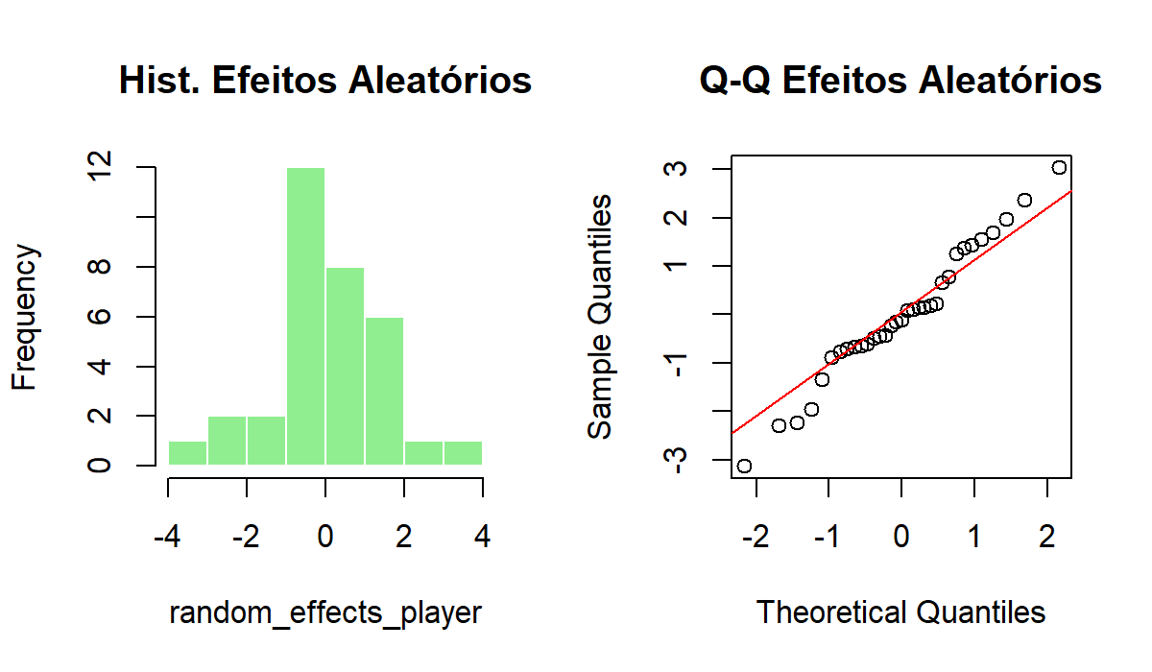
Efeitos Aleatórios – ACEL – Modelo 3
Shapiro-Wilk p-value: 0.762 | Lilliefors p-value: 0.178

Slide 20
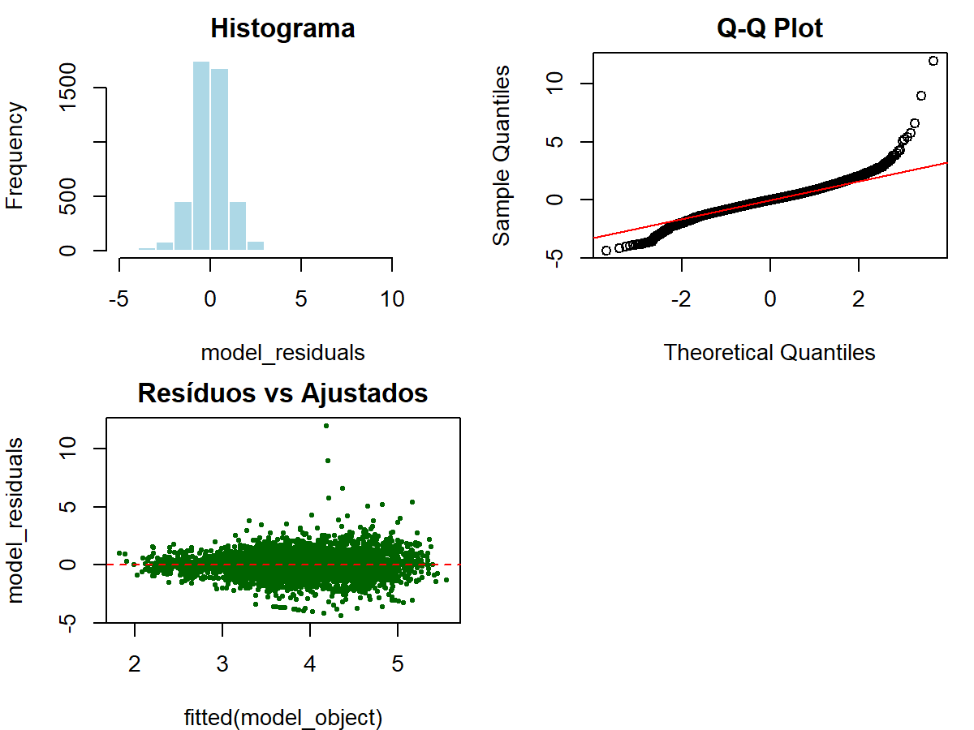
Gráficos de Resíduos – ACEL – Modelo 4

Slide 21
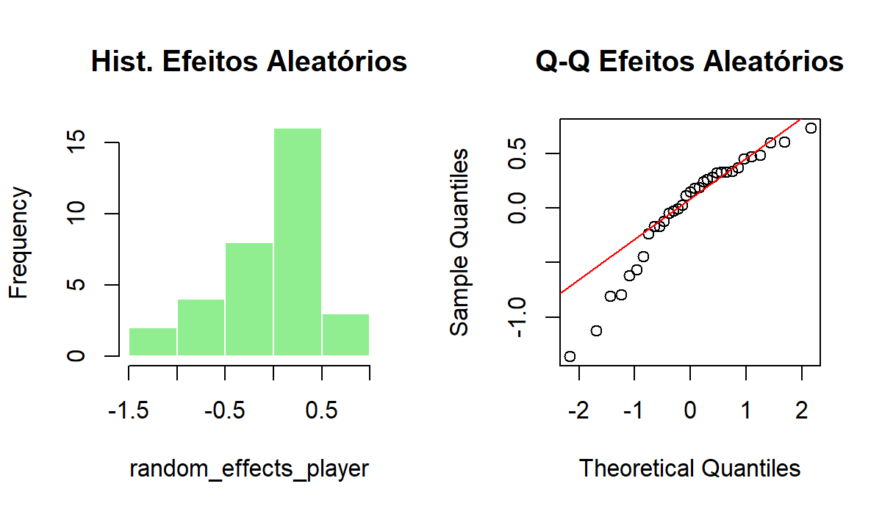
Efeitos Aleatórios – ACEL – Modelo 4
Shapiro-Wilk p-value: 0.014 | Lilliefors p-value: 0.118

Slide 22
Modelos para Desaceleração

Slide 23
Resultados dos Testes de Normalidade (Resíduos)
Modelo 1
Modelo 3
Teste | Estatistica | p_value
Shapiro-Wilk (Resíduos) | 0.854 | 0.000
Lilliefors (Resíduos) | 0.088 | 0.000
Teste | Estatistica | p_value
Shapiro-Wilk (Resíduos) | 0.869 | 0.000
Lilliefors (Resíduos) | 0.087 | 0.000
Modelo 2
Modelo 4
Teste | Estatistica | p_value
Shapiro-Wilk (Resíduos) | 0.871 | 0.000
Lilliefors (Resíduos) | 0.085 | 0.000
Teste | Estatistica | p_value
Shapiro-Wilk (Resíduos) | 0.948 | 0.000
Lilliefors (Resíduos) | 0.045 | 0.000

Slide 24
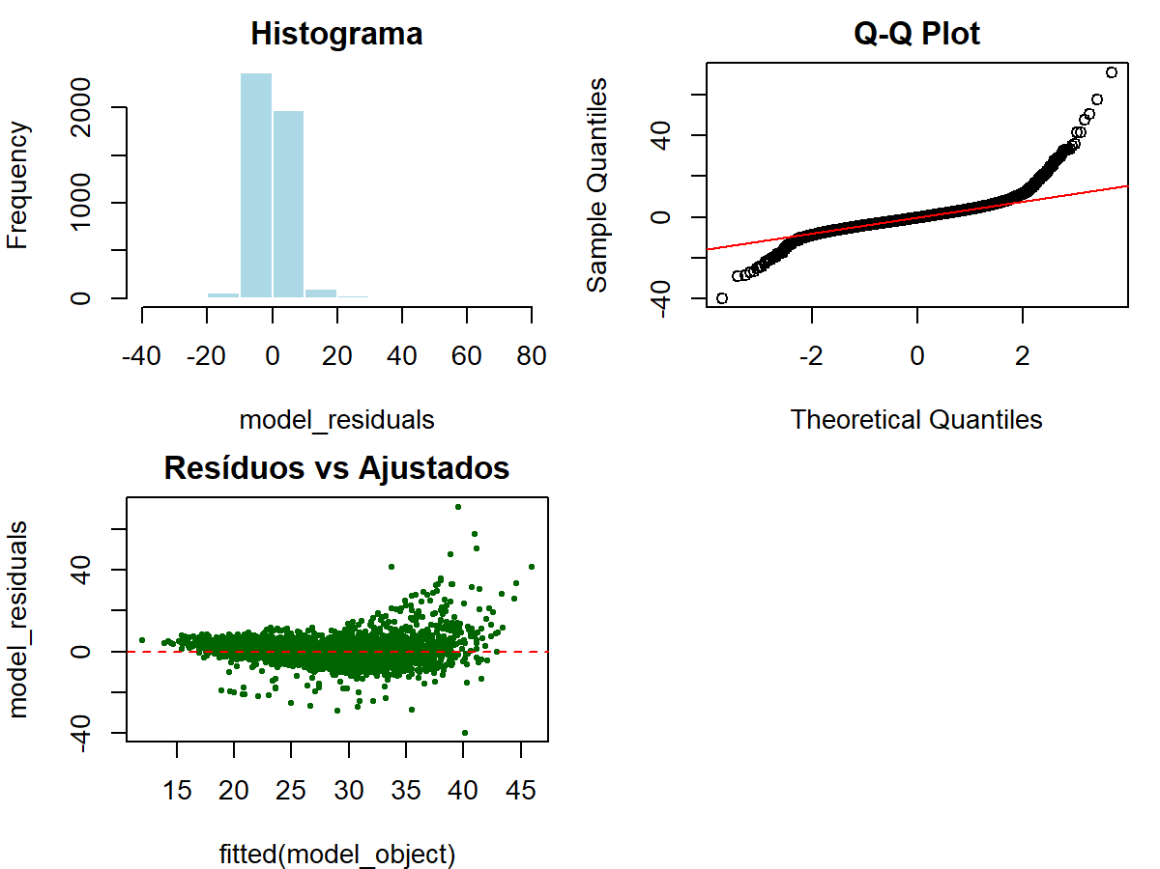
Gráficos de Resíduos – DCEL – Modelo 1

Slide 25
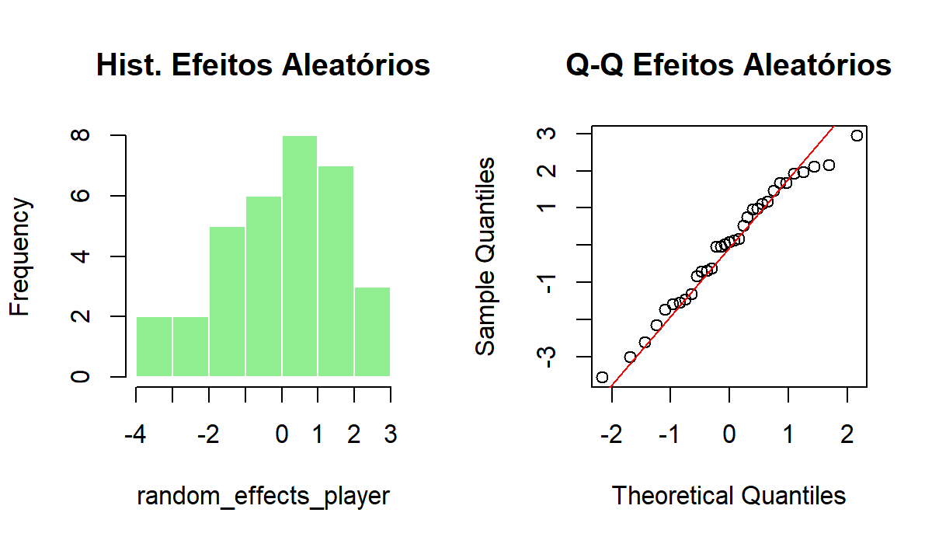
Efeitos Aleatórios – DCEL – Modelo 1
Shapiro-Wilk p-value: 0.64 | Lilliefors p-value: 0.619

Slide 26
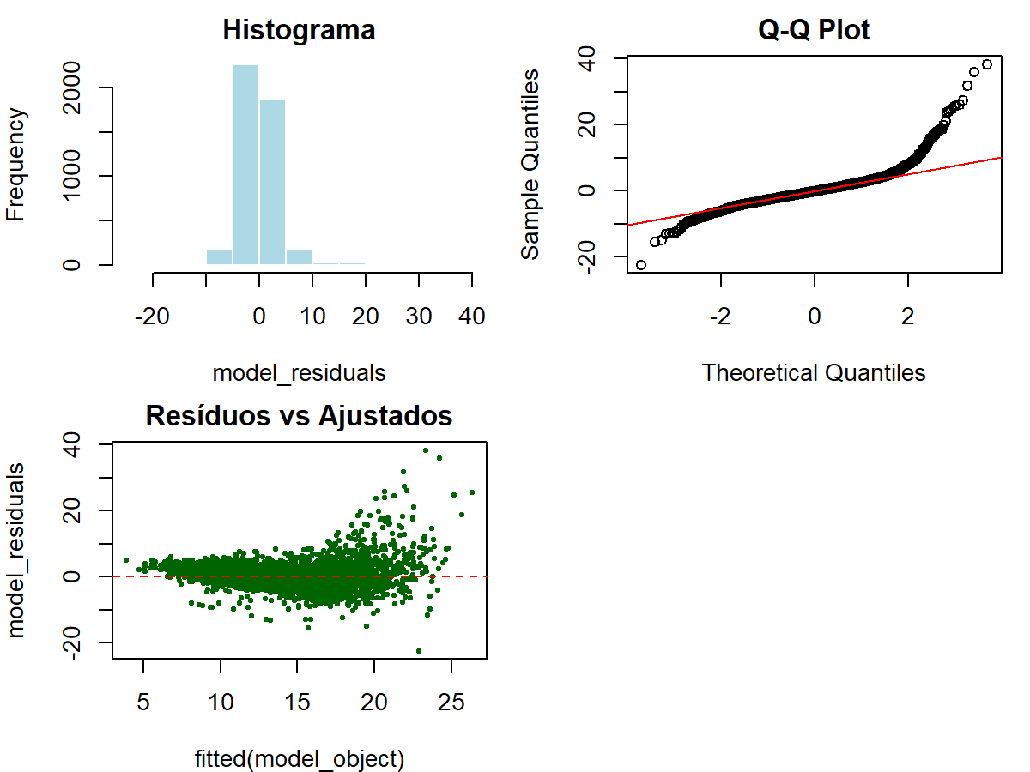
Gráficos de Resíduos – DCEL – Modelo 2

Slide 27
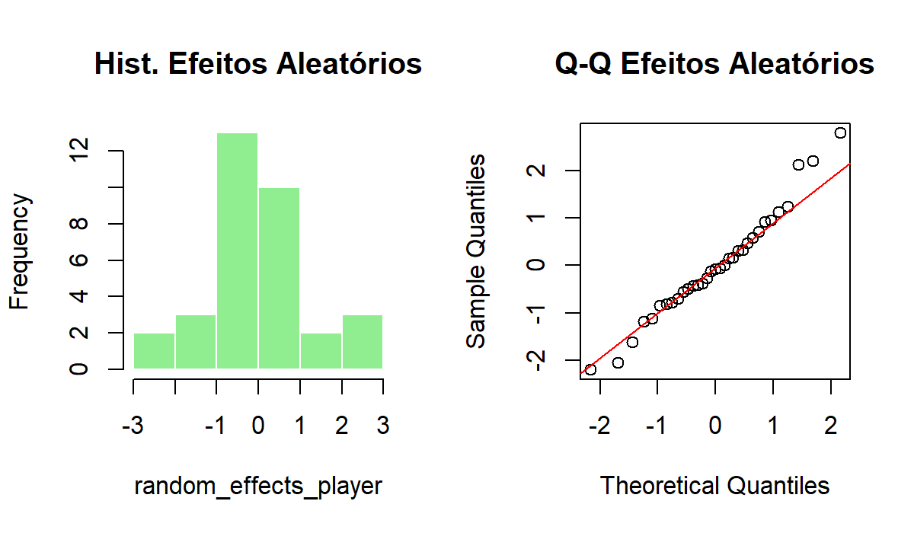
Gráficos de Resíduos – DCEL – Modelo 2
Shapiro-Wilk p-value: 0.633 | Lilliefors p-value: 0.84

Slide 28
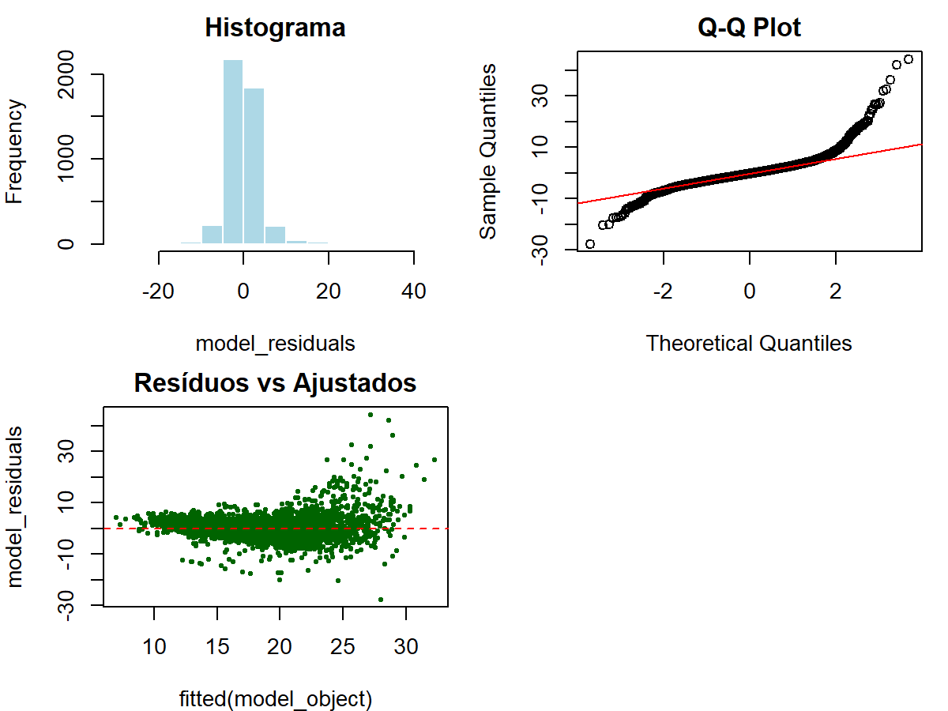
Gráficos de Resíduos – DCEL – Modelo 3

Slide 29
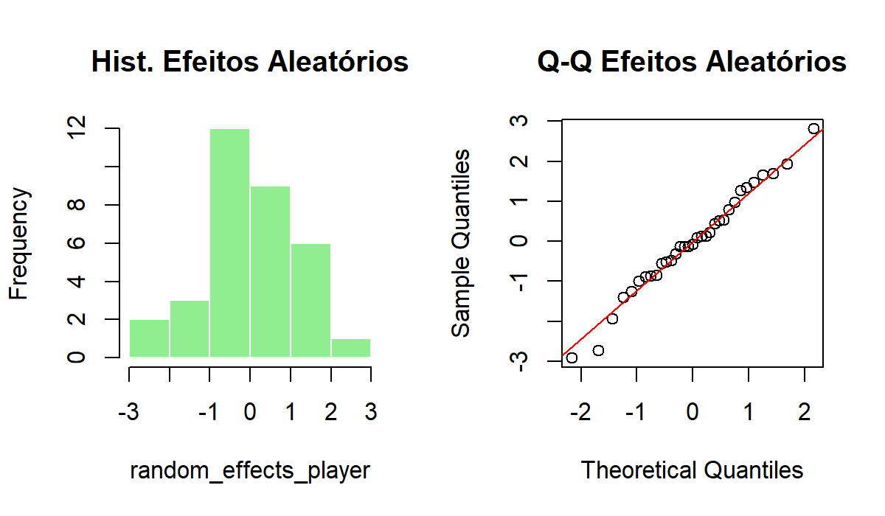
Gráficos de Resíduos – DCEL – Modelo 3
Shapiro-Wilk p-value: 0.908 | Lilliefors p-value: 0.951

Slide 30
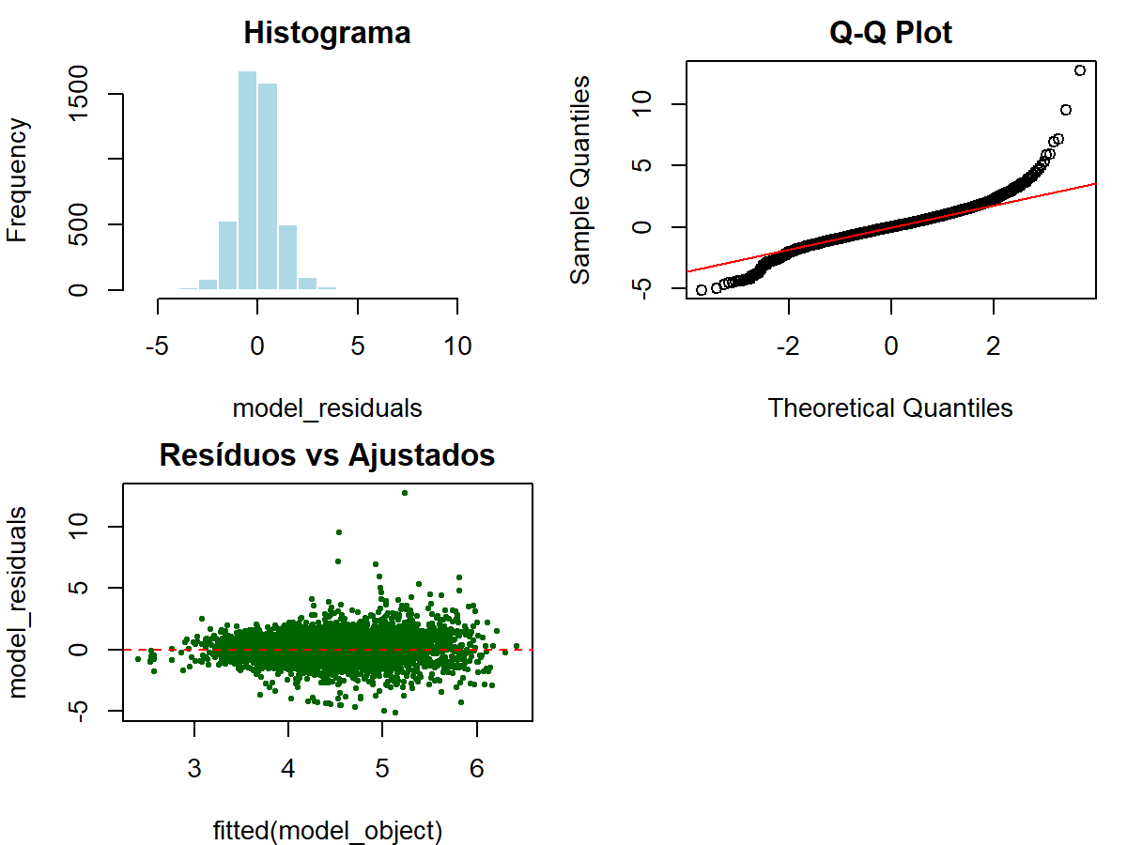
Gráficos de Resíduos – DCEL – Modelo 4

Slide 31
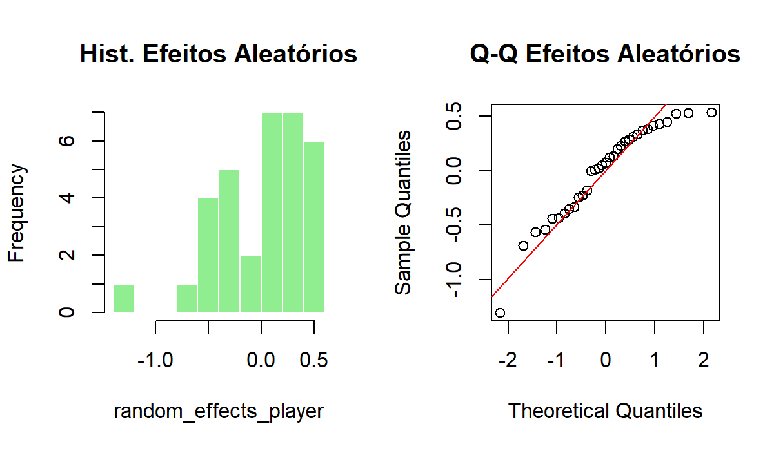
Gráficos de Resíduos – DCEL – Modelo 4
Shapiro-Wilk p-value: 0.02 | Lilliefors p-value: 0.142

Slide 32
Modelos para TRIMP

Slide 33
Resultados dos Testes de Normalidade (Resíduos)
Teste | Estatistica | p_value
Shapiro-Wilk (Resíduos) | 0.971 | 0.000
Lilliefors (Resíduos) | 0.039 | 0.000

Slide 34
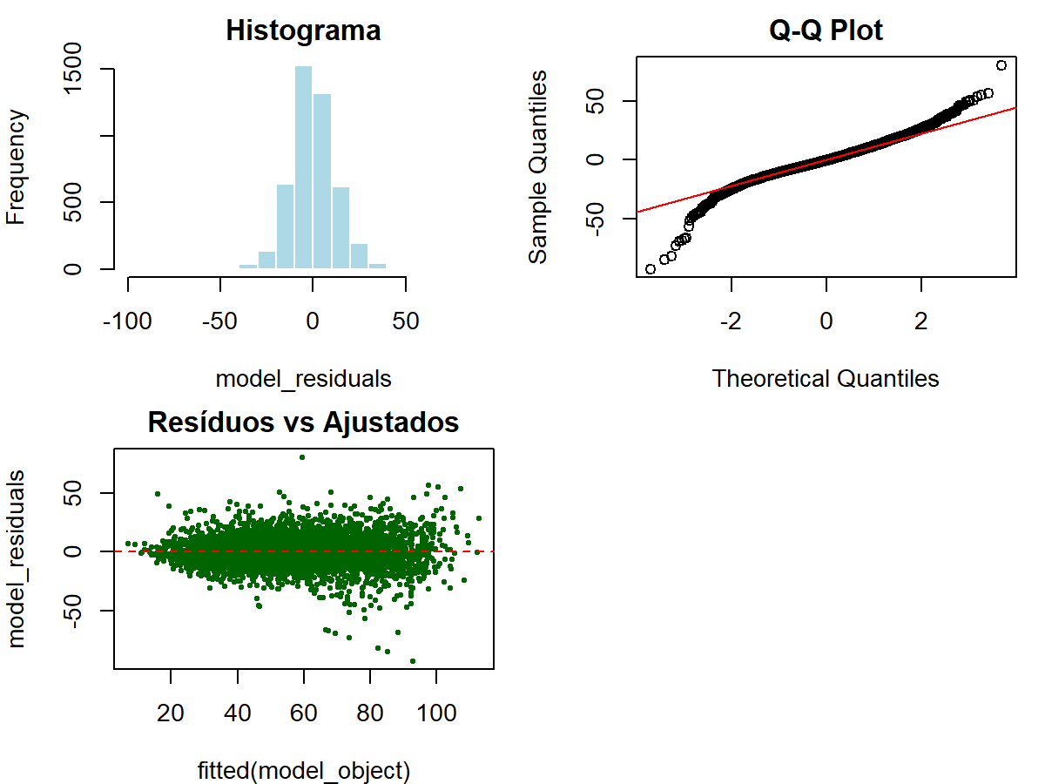
Gráficos de Resíduos – TRIMP

Slide 35
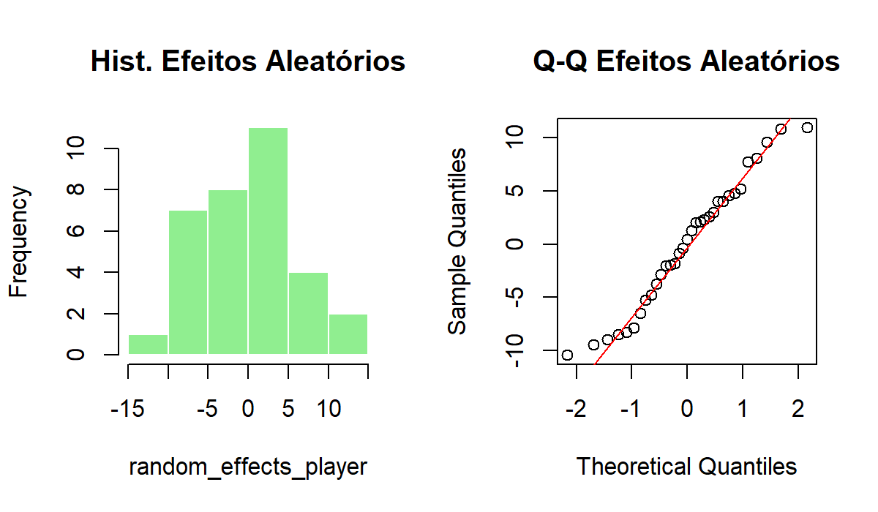
Efeitos Aleatórios – TRIMP
Shapiro-Wilk p-value: 0.374 | Lilliefors p-value: 0.772

